Slide 1
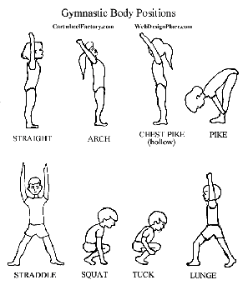
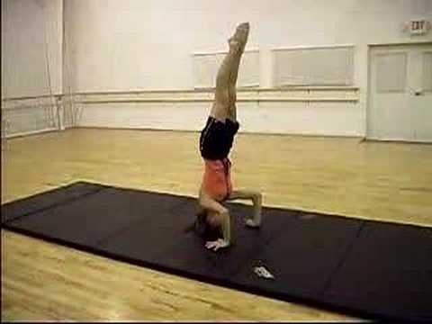
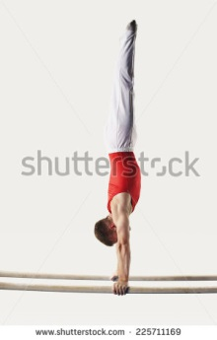
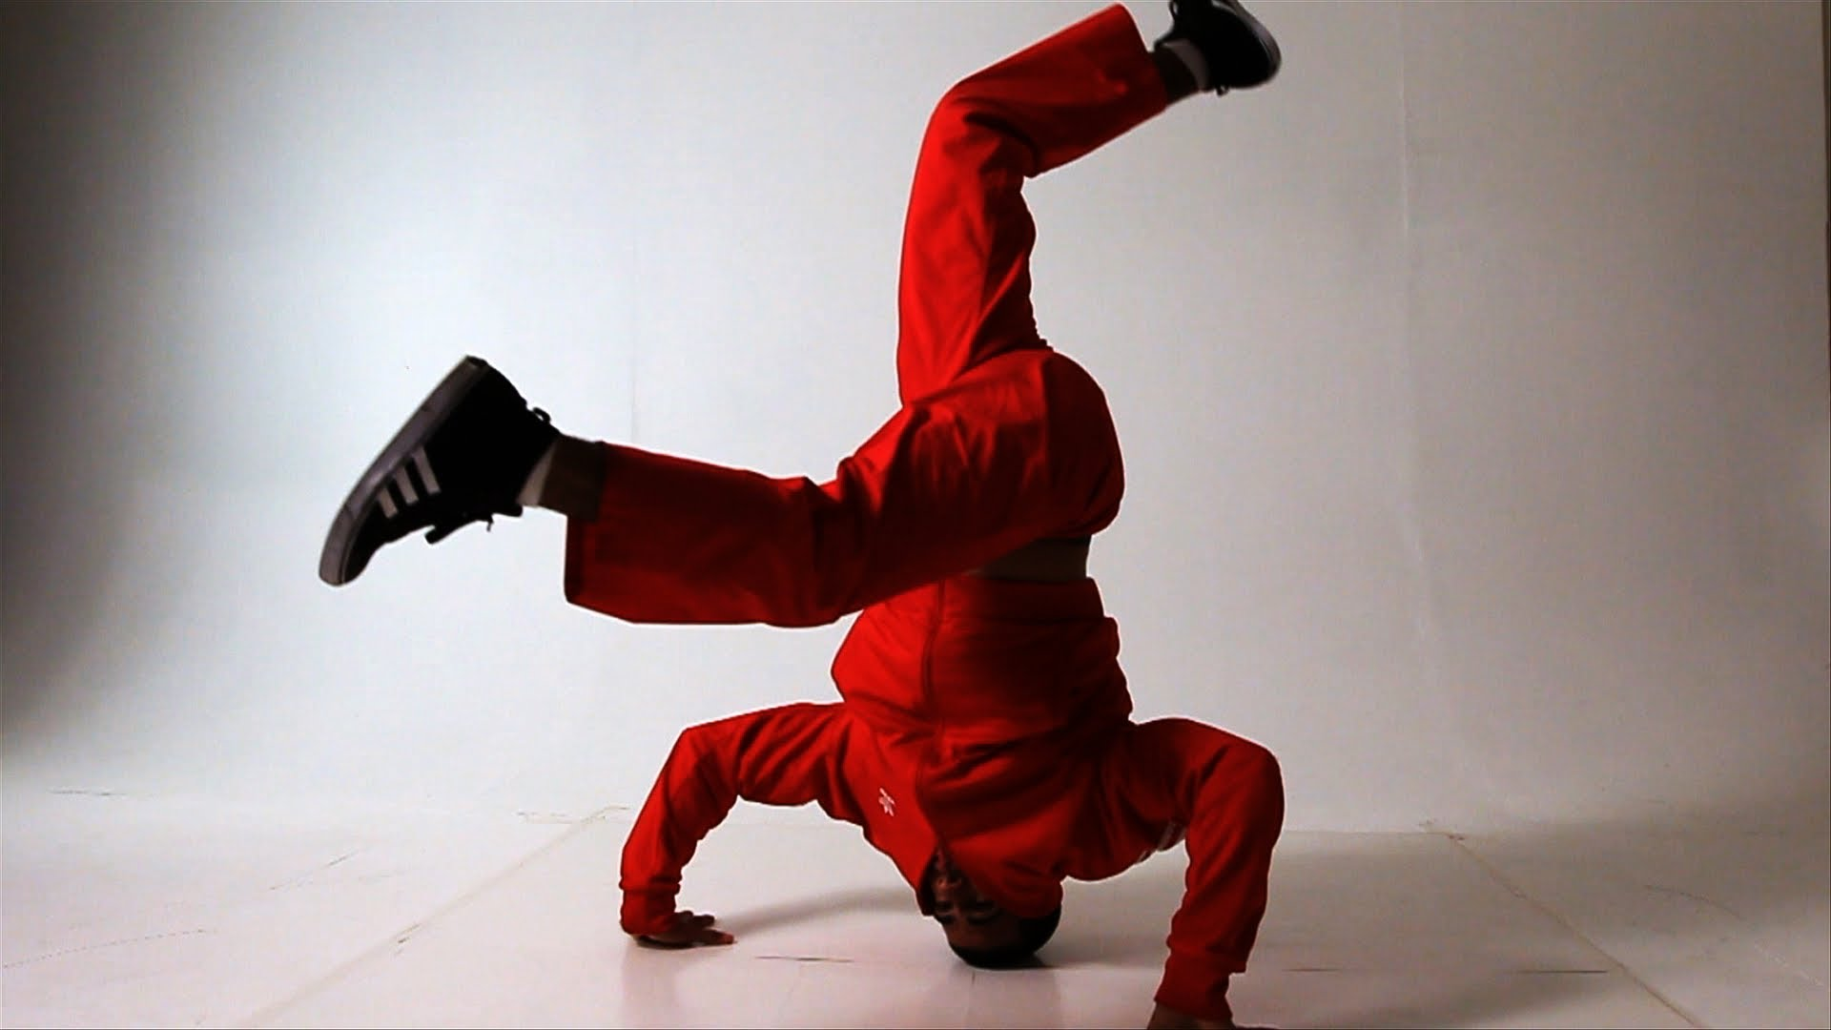
আজকের ক্লাসে সবাইকে স্বাগতম

Slide 2
পরিচিতি
মোঃ সিরাজুল ইসলাম
সহঃ শিক্ষক (শারীরিক শিক্ষা)
কোমরপুর দাখিল মাদরাসা, দেবহাটা,সাতক্ষীরা।
মোবাইল নং- ০১৭২৫৭১৪৫৫২
ই-মেইলঃ siisamoti@gmail.com
তাং- ১৬/০১/১৯ ইং

Slide 3
শারীরিক শিক্ষা ও স্বাস্থ্য
আজকের বিষয়
সময়ঃ ৪৫ মিনিট

Slide 4
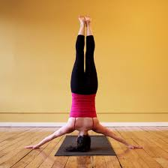
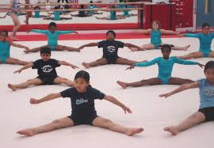
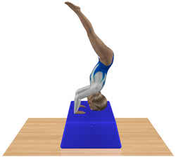
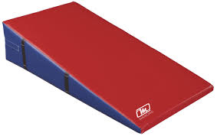
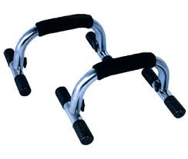
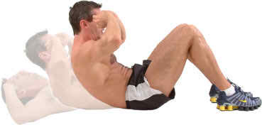
নিচের ছবিগুলো দেখ এবং বল কিসের ছবি?

Slide 5
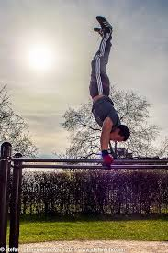
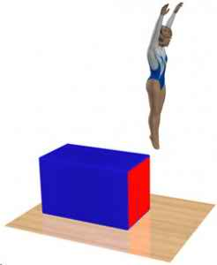
এডুকেশনাল জিমন্যাস্টিকস
পাঠ ঘোষণা
আরও কিছু ছবি দেখে বলতো আজকের আলোচ্য বিষয় কি?

Slide 6
শিখনফল
এই পাঠশেষে শিক্ষার্থীরা
জিমনাস্টিকস কী তা বলতে পারবে
এডুকেশনাল জিমনাস্টিকস কী কী তা বলতে পারবে।
সরঞ্জামবিহীন এবং সরঞ্জামসহ জিমনাস্টিকস-এর তালিকা তৈরী করতে পারবে।
এডুকেশনাল জিমনাস্টিকস এর কৌশলসমূহ বর্ণনা করতে পারবে।

Slide 7
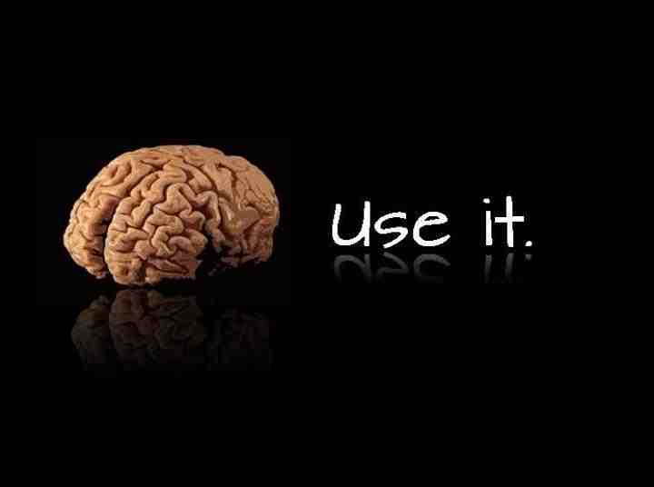
60
55
50
45
40
35
30
25
20
15
10
5
00
জিমনাস্টিকস কী?
Notes:
পূর্বজ্ঞান যাচাই করে নেওয়া যেতে পারে ।

Slide 8
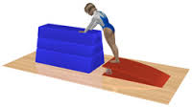
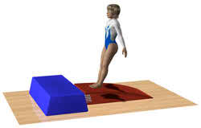
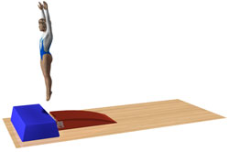
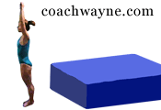
আরো কিছু ছবি দেখ

Slide 9
জোড়ায় কাজ
প্রতি জোড়ায় ৩টি করে এডুকেশনাল জিমনাস্টিকস এর নাম লিখ?

Slide 10
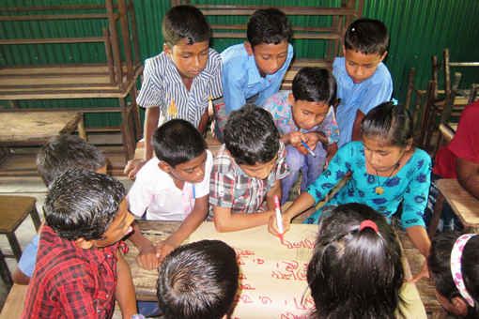
দলের কাজ
সরঞ্জামবিহীন ও সরঞ্জামসহ জিম-এর ছোট একটি তালিকা তৈরি কর??
Notes:
৪টি দলে ভাগ করে দিয়ে প্রতিটি দলের কাজ মিলিয়ে নিতে হবে ।

Slide 11
মূল্যায়ন
সিট আপ কী?
ভল্টিং বক্স ও ম্যাট কী?
জিম-এর আগে কেন শরীর গরম করতে হয়?

Slide 12
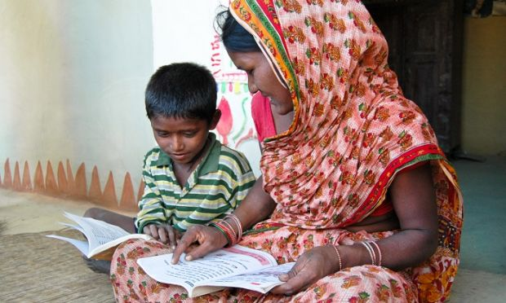
বাড়ির কাজ
এডুকেশনাল জিমনাস্টিকস-এর কৌশলসমূহ লিখে আনবে।

Slide 13
ফিরে দেখা
.
পাঠ ঘোষণা
জোড়ায় কাজ
.
শিখনফল
দলের কাজ
.
পূর্বজ্ঞান
মূল্যায়ণ

Slide 14
খোদা হাফেজ তোমরা সবাই ভালো থেকো

